Slide 1
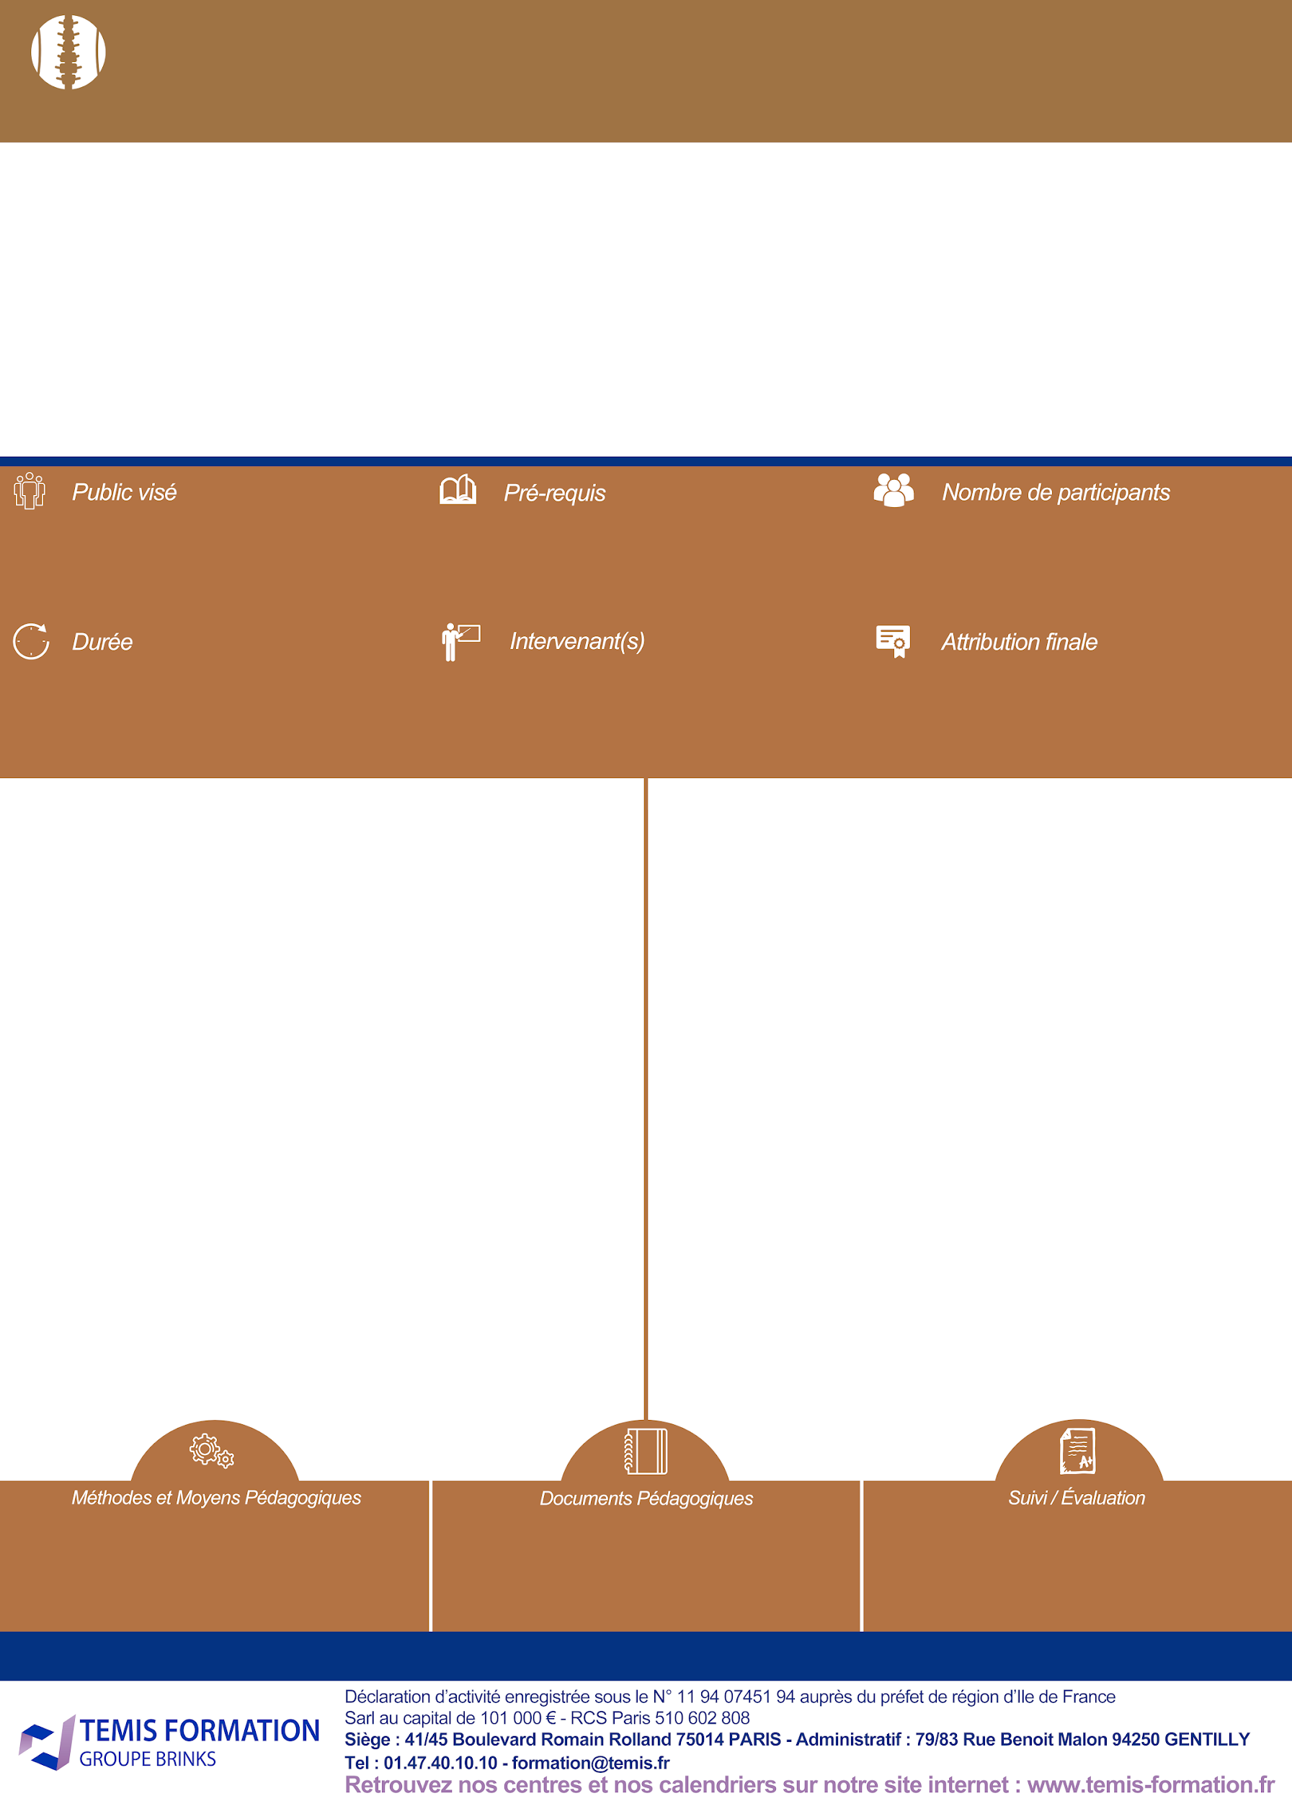





Postures statiques / Travail sur écran
INTRA
Objectifs : Etre capable de définir les risques et les effets sur la santé liés au travail.
Savoir organiser un poste de travail sur écran.
Toute personne travaillant sur un ordinateur.
Pour suivre cette formation, aucun pré requis n’est nécessaire.
8 à 10 personnes maximum.
3,5 heures soit 0,5 jours.
Formater spécialisé Gestes et Postures/PRAP et Moniteur National de Secourisme.
Attestation individuelle de formation.
Dans le cadre de la formation Postures Statiques, les thèmes suivants seront abordés :
Santé et travail sur écran :
Définition des bases (risques, accidents du travail, maladies professionnelles, TMS Troubles Musculo-Squelettiques…)
Statistiques nationales et de l’établissement sur l’accident du travail et les maladies professionnelles dues à l’activité physique
Les différents risques
Activité et organisation du travail :
Notions élémentaires d’anatomie et de physiologie
L’activité et la fatigue
Choix des matériels utilisés
Champ de travail
Ergonomie du poste de travail :
Réglage des plans de travail
Réglage et qualité du siège
Repose pieds
Supports documents
Disposition du matériel
Les ambiances :
Lumineuse
Sonore
Thermique
Environnement du poste
Eude de cas :
Mise en situation et aménagement es postes de travail
Exercices d’étirements et de tonifications afin de ménager son dos au quotidien
Présentation de techniques gestuelles adaptées au quotidien
Interaction permanente entre les participants et le formateur. Mise en situation des participants. Exercices d’étirements.
Un livret de stage de 46 pages sur la prévention des risques liés aux manutentions manuelles est fourni au stagiaire.
Evaluation tout au long de la formation.
Evaluation de la formation par les stagiaires concernants les objectifs et la qualité.
Responsable Pédagogique : Fabrice ROUSSEAU
Nos formations peuvent être accessibles aux personnes en situation de handicap. Chaque situation étant unique, nous vous demandons de le préciser à l’inscription.
Nous pourrons ainsi confirmer l’ensemble des possibilités d’accueil et vous permettre de suivre la formation dans les meilleures conditions en accord avec votre employeur.
Brink’s Formation | 41 boulevard Romain Rolland | CS 10024 | 75685 Paris cedex 14 | Tél. : 01.47.40.10.10. SRL au capital de 7 625 euros | 399 309 749 RCS Paris, et déclarée auprès de la Préfecture de région sous le n° 11 94 07451 94 | APE 85.59A | TVA INTRA : FR 17 399 309 749. Autorisation administrative n° AUT-075-2122-06-22-20230334523 du 22/06/2023. Article L612-14 du Code de la sécurité Intérieure : l’autorisation d’exercice ne confère aucune prérogative de puissance publique à l’entreprise ou aux personnes qui en bénéﬁcient.
Retrouvez nos centres et calendriers sur notre site internet : www.brinksformation.fr

